Slide 1
SỞ GIÁO DỤC VÀ ĐÀO TẠO BÌNH ĐỊNH
TRƯỜNG PTDTNT THCS & THPT VÂN CANH
GV BIÊN SOẠN: HOÀNG THƯƠNG HUYỀN
Lớp: 11A6

Slide 2
BÀI 4: QUANG HỢP Ở THỰC VẬT
“SUY NGẪM”
⬧ 1. Quang hợp ở thực vật có vai trò gì đối với thực vật và với các sinh vật khác trên Trái Đất? Có phải quá trình quang hợp ở các cây trong hình 4.1 đã diễn ra theo cơ chế giống nhau?
Chuyển giao nhiệm vụ:
Nhóm 1, 2: Học sinh đọc thông tin và hình sgk để hoàn thành câu hỏi 1

Slide 3
BÀI 4: QUANG HỢP Ở THỰC VẬT
“SUY NGẪM”
⬧ 2. Giáo viên cho học yêu cầu học sinh tìm hiểu thí nghiệm của 1772, Joseph Priestley
Nhóm quan sát và trả lời các câu hỏi sau đây nhanh nhất
Tìm hiểu thí nghiệm của 1772, Joseph Priestley
Năm 1772, Joseph Priestley (người Anh), làm thí nghiệm (Hình 1) dùng hai chuông thủy tinh, một bên để vào một chậu cây và bên kia để một con chuột, sau một thời gian cả hai đều chết, nhưng nếu để chúng chung lại với nhau thì chúng đều sống, thí nghiệm của ông cho thấy cây tạo ra oxy.
Chuyển giao nhiệm vụ:
- Nhóm 3:
+ Con chuột trong bình không có cây xanh vì sao chết sau 5 phút?
+ Con chuột trong bình có cây xanh vì sao chúng sống?
+ Theo em, có phải cây xanh thải Oxi thông qua quang hợp hay không?

Slide 4
BÀI 4: QUANG HỢP Ở THỰC VẬT
“SUY NGẪM”
⬧ 3. Trong nông nghiệp, để tiết kiệm diện tích đất trồng, thời gian thu hoạch, đồng thời tăng năng suất cây trồng và đem lại hiệu quả kinh tế cao, người ta đã áp dụng mô hình trồng xen canh các loài cây khác nhau (ví dụ: xen canh giữa ngô với các cây bí đỏ, rau dền). Mô hình trồng xen canh được thực hiện dựa trên cơ sở nào?
Chuyển giao nhiệm vụ:
Nhóm 4: Tìm hiểu và trả lời câu hỏi 2.

Slide 5
“ĐÁP ÁN”
BÀI 4: QUANG HỢP Ở THỰC VẬT
⬧ 1. Quang hợp ở thực vật có vai trò gì đối với thực vật và với các sinh vật khác trên Trái Đất? Có phải quá trình quang hợp ở các cây trong hình 4.1 đã diễn ra theo cơ chế giống nhau?
Tổng hợp chất hữu cơ
Cung cấp năng lượng
Cung cấp O₂
2 + Con chuột trong bình không có cây xanh vì sao chết sau 5 phút?
+ Con chuột trong bình có cây vì sao chúng sống?
+ Có phải cây thải Oxi thông qua quang hợp?
1. Thiếu oxygen
2. Có oxygen do cây xanh tạo ra
3. Cây xanh đã thải ra
3. Trong nông nghiệp, để tiết kiệm diện tích đất trồng, thời gian thu hoạch, đồng thời tăng năng suất cây trồng và đem lại hiệu quả kinh tế cao, người ta đã áp dụng mô hình trồng xen canh các loài cây khác nhau (ví dụ: xen canh giữa ngô với các cây bí đỏ, rau dền). Mô hình trồng xen canh được thực hiện dựa trên cơ sở nào?
3. Khi bạn trồng xen nhiều loại rau khác nhau điều đầu tiên đó là bạn sẽ có được đa dạng các loại rau xanh cho gia đình ăn hằng ngày. Ngoài ra, khi trồng xen canh các loại rau sẽ giúp tận dụng diện tích đất trống, cũng như tận dụng ánh sáng, có cây ưa sáng và có cây ưa bóng. Ngoài ra chiều cao của các cây xen kẽ nhau cũng ảnh hưởng đến việc lấy ánh sáng khác nhau.

Slide 6
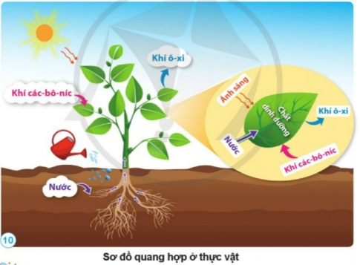
TÌM HIỂU
I. KHÁI QUÁT VỀ QUANG HỢP Ở THỰC VẬT

Slide 7
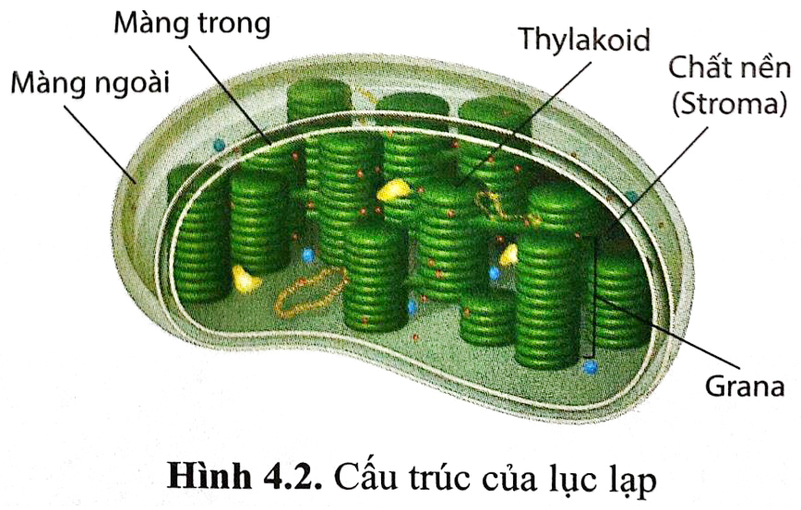
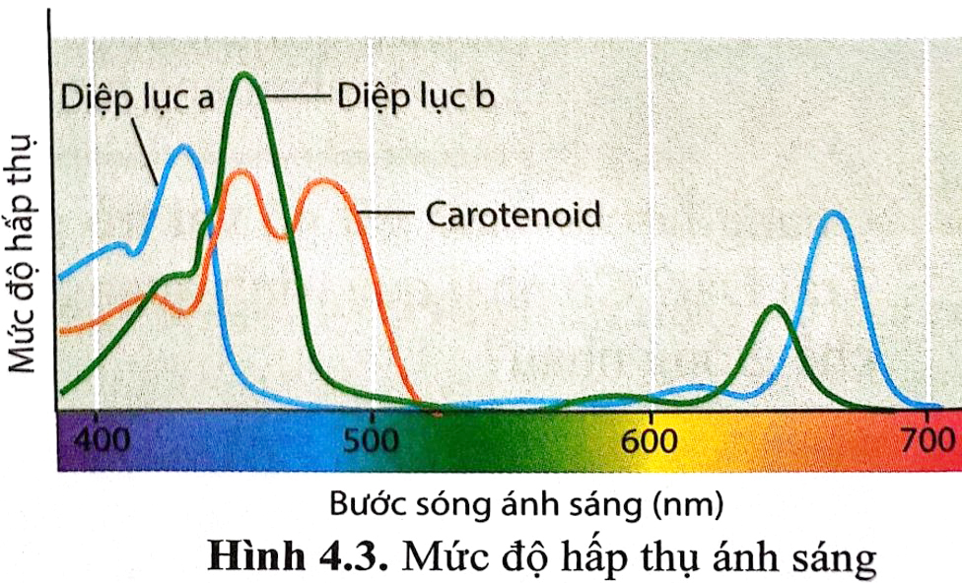
BÀI 4: QUANG HỢP Ở THỰC VẬT
I. KHÁI QUÁT VỀ QUANG HỢP Ở THỰC VẬT
XEM ĐOẠN PHIM VỀ QUÁ TRÌNH QUANG HỢP Ở CÂY XANH
Các nhóm quan sát và thực hiện nhiệm vụ:
CÂU HỎI CÁC NHÓM CẦN NGHIÊN CỨU TRẢ LỜI (mỗi nhóm 1 câu)
CH1
CH2
CH3
CH4
Dựa vào phương trình tổng quát, hãy nêu bản chất của quá trình quang hợp ở thực vật.
Nên chiếu ánh sáng có bước sóng nào để tăng cường hiệu quả quang hợp ở thực vật?
Hệ sắc tố ở cây xanh được chia làm mấy nhóm?
Cho biết vai trò của các nhóm sắc tố này trong quang hợp.
Hình nhỏ, đưa bàn tay bấm để xem lớn
Các sắc tố quang hợp hấp thụ và truyền năng lượng ánh sáng theo sơ đồ?

Slide 8
HƯỚNG DẪN CHO CÁC NHÓM TÌM HIỂU TRẢ LỜI
BÀI 4: QUANG HỢP Ở THỰC VẬT
Viết PTTQ:
Bản chất của quá trình quang hợp?
Nguyên liệu?
Sản phẩm?
CH1 | Dựa vào phương trình tổng quát, hãy nêu bản chất của quá trình quang hợp ở thực vật.
CH2 | Hệ sắc tố ở cây xanh được chia làm mấy nhóm? Cho biết vai trò của các nhóm sắc tố này trong quang hợp.
CH3 | Nên chiếu ánh sáng có bước sóng nào để tăng cường hiệu quả quang hợp ở thực vật?
CH4 | Các sắc tố quang hợp hấp thụ và truyền năng lượng ánh sáng theo sơ đồ?
Gồm loại nào?
Màu xanh lá từ đâu?
Diệp lục hấp thu ánh sáng gì?
Carotenoid là nhóm sắc tố tạo màu?
Carotenoid gồm loại nào?
Vai trò của hệ sắc tố:
Vùng tia sáng có bước song mà sắc tố hấp thu để QH như thế nào?
Phạm vi hữu ích hấp thụ vùng bức xạ quang hợp?
Sơ đồ hấp thu và truyền năng lượng qua các loại sắc tố?

Slide 9
TRẢ LỜI CHO CÁC NHÓM TÌM HIỂU TRẢ LỜI
BÀI 4: QUANG HỢP Ở THỰC VẬT
6 CO₂ + 6 H₂O → C₆H₁₂O₆ +6O₂+ 6H₂O (Điều kiện: ánh sáng, lục lạp)
Bản chất của quá trình quang hợp: Quang hợp ở thực vật là quá trình lục lạp hấp thụ và sử dụng năng lượng ánh sáng (NLAS) để chuyển hóa CO₂ và H₂O thành hợp chất hữu cơ (C₆H₁₂O₆) đồng thời giải phóng O₂, trong quá trình này thực vật chuyển hóa năng lượng ánh sáng thành năng lượng hóa học.
CH1
CH2
CH3
CH4
- Hệ sắc tố quang hợp ở cây xanh gồm hai nhóm chính là diệp lục (chlorophyll) và carotenoid:
+ Diệp lục tạo nên màu xanh của lá và các bộ phận có màu xanh ở cây. Loại sắc tố chủ đạo là diệp lục a. Diệp lục hấp thụ ánh sáng đỏ và xanh tím. Đây là nhóm sắc tố có vai trò quan trọng nhất trong quang hợp.
+ Carotenoid là nhóm sắc tố tạo nên màu vàng, đỏ, cam của lá, hoa, củ, quả ở nhiều loài cây như gấc, xoài, cà rốt, ... Carotenoid gồm hai loại là xanthophyll (có oxygen) và carotene (không có oxygen), trong đó β - carotene là tiền chất của vitamin A.
- Vai trò của hệ sắc tố: hấp thụ và biến đổi năng lượng ánh sáng thành dạng hóa năng.
Thực vật sử dụng các phạm vi bước sóng ánh sáng (nanomet) khác nhau cho các giai đoạn tăng trưởng khác nhau. Phạm vi hữu ích cho cây trồng gọi là Bức xạ quang hợp – chúng có bước sóng từ 400 nm đến 700 nm (bức xạ ánh sáng nhìn thấy) có hiệu quả đối với quang hợp.
Carotenoid → Chlorophyll b → Chlorophyll a → Chlorophyll a ở trung tâm phản ứng.

Slide 10
KIẾN THỨC CẦN GHI NHỚ MỤC I
BÀI 4: QUANG HỢP Ở THỰC VẬT
I. KHÁI QUÁT VỀ QUANG HỢP Ở THỰC VẬT
1. Khái niệm quang hợp
6 CO₂ + 6 H₂O → C₆H₁₂O₆ +6O₂+ 6H₂O (Điều kiện: ánh sáng, lục lạp)
Bản chất của quá trình quang hợp: Quang hợp ở thực vật là quá trình lục lạp hấp thụ và sử dụng năng lượng ánh sáng (NLAS) để chuyển hóa CO₂ và H₂O thành hợp chất hữu cơ (C₆H₁₂O₆) đồng thời giải phóng O₂, trong quá trình này thực vật chuyển hóa năng lượng ánh sáng thành năng lượng hóa học.
2. Hệ sắc tố quang hợp
Trong quá trình quang hợp: NL ánh sáng – DL -→ năng lượng hoá học.
→ Trung tâm của quá trình này chinh là hệ sắc tố quang hợp nằm trên màng thylakoid của lục lạp.
Hệ sắc tố quang hợp ở cây xanh gồm hai nhóm chính là diệp lục (chlorophyll) và carotenoid:
Carotenoid → Chlorophyll b → Chlorophyll a → Chlorophyll a ở trung tâm phản ứng.
Diệp lục tạo nên màu xanh của lá và các bộ phận có màu xanh ở cây. Loại sắc tố chủ đạo là diệp lục a. Diệp lục hấp thụ ánh sáng đỏ và xanh tím. Đây là nhóm sắc tố có vai trò quan trọng nhất trong quang hợp.
Carotenoid là nhóm sắc tố tạo nên màu vàng, đỏ, cam của lá, hoa, củ, quả ở nhiều loài cây như gấc, xoài, cà rốt, ... Carotenoid gồm hai loại là xanthophyll (có oxygen) và carotene (không có oxygen), trong đó β - carotene là tiền chất của vitamin A.
- Vai trò của hệ sắc tố: hấp thụ và biến đổi năng lượng ánh sáng thành dạng hóa năng.

Slide 11
Câu hỏi 2:
Có bao nhiêu phát biểu sau đây đúng về vai trò quang hợp đối với cây xanh và sự sống trên trái đất?
I. Quang hợp có ý nghĩa quan trọng đối với sự cân bằng O₂/CO₂ trong khí quyển.
II. Quang hợp đáp ứng nhu cầu dinh dưỡng và dưỡng khí của hầu hết các sinh vật trên Trái Đất.
III. Tạo ra nguồn thức ăn cho chính cơ thể thực vật.
IV. Quang hợp đáp ứng giúp chuyển năng lượng ánh sáng mặt trời thành năng lượng hóa học cung cấp cho thế giới sống.
A. 1. B. 2. C. 3. D. 4.

Slide 12
Câu hỏi 2:
Khi tìm hiểu về hệ sắc tố ỏ cây xanh, có bao nhiêu phát biểu sau đây đúng?
I. Hệ sắc tố quang hợp ở cây xanh gồm hai nhóm chính là diệp lục (chlorophyll) và carotenoid
II. Diệp lục tạo nên màu xanh của lá và các bộ phận có màu xanh ở cây.
III. Diệp lục hấp thụ ánh sáng đỏ và xanh tím. Đây là nhóm sắc tố có vai trò quan trọng nhất trong quang hợp.
IV. Carotenoid gồm hai loại là xanthophyll (có oxygen) và carotene (không có oxygen), trong đó β - carotene là tiền chất của vitamin A.
A. 1. B. 2. C. 3. D. 4.

Slide 13
Câu hỏi 3:
Một số loài thực vật có lá màu đỏ vẫn thực hiện quang hợp, có bao nhiêu phát biểu sau đây đúng?
I. Trong cây có nhiều loại sắc tố, có cả diệp lục và các loại carotenoid, tuy nhiên loại sắc tố nào chiếm ưu thế hơn thì cây sẽ biểu hiện màu sắc theo loại sắc tố đó.
II. Cây có lá đỏ vẫn có nhóm sắc tố diệp lục.
III. Những cây có màu đỏ vẫn tiến hành quang hợp bình thường, tuy nhiên cường độ quang hợp không cao.
IV. Thực vật có lá đỏ không cần quang hợp mà chúng sống như động vật
A. 1. B. 2. C. 3. D. 4.

Slide 14
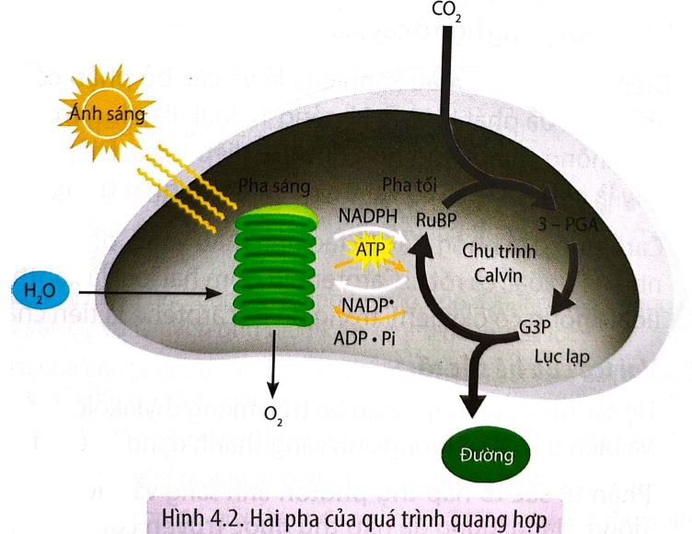
TÌM HIỂU
II. QUÁ TRÌNH QUANG HỢP Ở THỰC VẬT

Slide 15
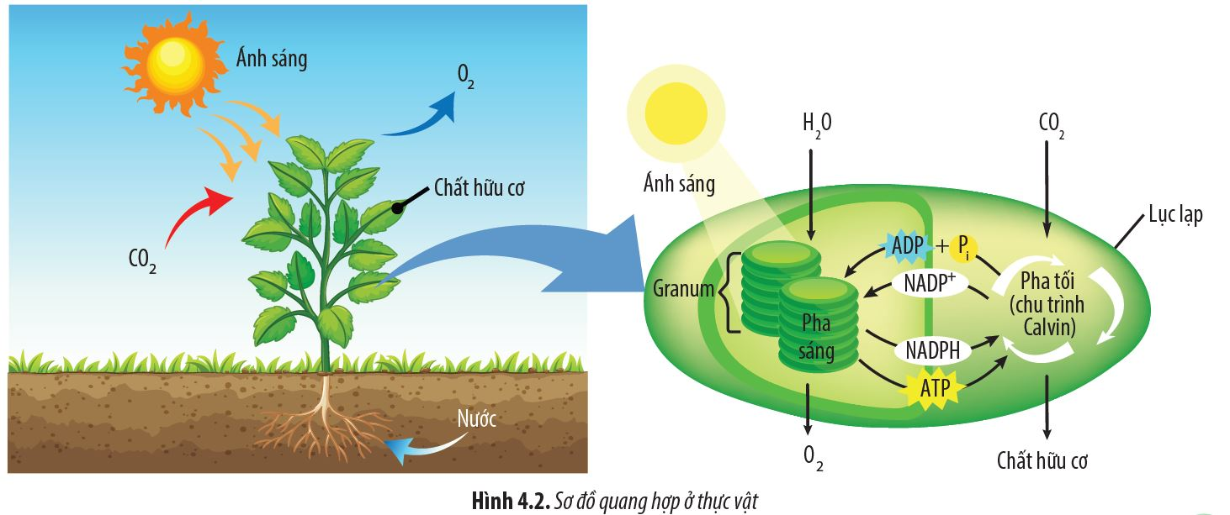
Tìm hiểu câu hỏi cho nội dung II
BÀI 4: QUANG HỢP Ở THỰC VẬT
II. QUÁ TRÌNH QUANG HỢP Ở THỰC VẬT
CH 1: Tìm hiểu nguyên liệu và sản phẩm của pha sáng
CH 2:Phân chia thực vật thành các nhóm C3, C4 và CAM dựa trên cơ sở khoa học nào?

Slide 16
Tìm hiểu câu hỏi cho nội dung II
BÀI 4: QUANG HỢP Ở THỰC VẬT
II. QUÁ TRÌNH QUANG HỢP Ở THỰC VẬT
CH 3: Tìm hiểu quang hợp diễn ra ở pha sáng của các nhóm thực vật theo PHT
Nội dung | Pha sáng | Pha tối
Nơi thực hiện
Nguyên liệu
Điều kiện
Sản phẩm
Diễn biến

Slide 17
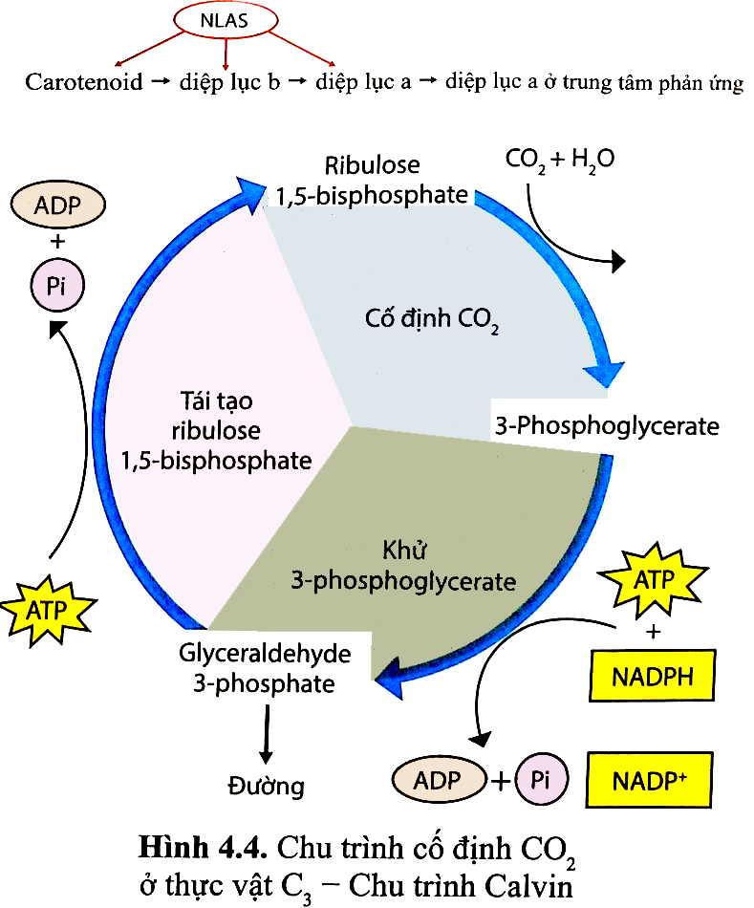
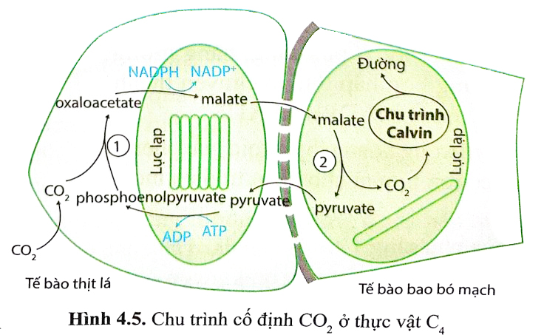
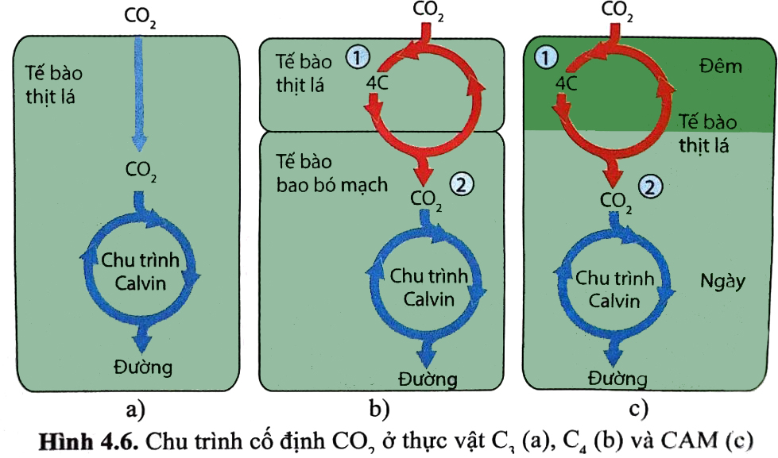
Tìm hiểu câu hỏi cho nội dung II
BÀI 4: QUANG HỢP Ở THỰC VẬT
III. CÁC GIAI ĐOẠN CỦA QUÁ TRÌNH QUANG HỢP
Hình ảnh của các loài thực vật C3, C4, CAM và sơ đồ quang hợp của các nhóm thực vật này và nghiên cứu nội dung SGK.
BẤM VÔ HÌNH ĐỂ PHÓNG LỚN
CH4: Các nhóm tìm hiểu quang hợp ở các nhóm thực vật theo phiếu học tập sau:
Nhóm thực vật | C₃ | C₄ | CAM
Chất nhận CO₂
Sản phẩm đầu tiên
Không gian thực hiện
Chu trình quang hợp
Thời gian thực hiện
Năng suất SH

Slide 18
TRẢ LỜI CÁC CÂU HỎI NỘI DUNG II
BÀI 4: QUANG HỢP Ở THỰC VẬT
II. QUÁ TRÌNH QUANG HỢP Ở THỰC VẬT
CH1
CH2
Nguyên liệu: Năng lượng ánh sáng
Sản phẩm: Năng lượng hóa học tích lũy trong NADPH và ATP
Phân chia thực vật thành các nhóm C₃, C₄ và CAM dựa trên cơ sở pha đồng hóa CO₂ diễn ra ở chất nền của lục lạp.
Thực vật C₃: Nhóm thực vật này cố định CO₂ theo chu trình Calvin, sản phẩm ổn định đầu tiên của chu trình là hợp chát 3 carbon nên chúng được gọi là thực vật C₃
Thực vật C₄: Ở tế bào thịt lá, CO₂ được cố định bởi hợp chất phosphoenolpyruvate và hình thành hợp chất oxaloacetate (4C) (hợp chất 4 carbon được hình thành đầu tiên nên gọi là thực vật C₄. Oxaloacetate được chuyển hóa thành malate và vận chuyển sang tế bào bao bó mạch. Tại đây, malate chuyển hóa thành pyruvate đồng thời giải phóng CO₂, CO₂ được cố định và chuyển hóa thành hợp chát hữu cơ theo chu trình Calvin.
Thực vật CAM: bản chất hóa học của quá trình cố định CO₂ ở thực vật CAM và thực vật C₄ là giống nhau, tuy nhiên ở thực vật CAM cả 2 giai đoạn đều diễn ra trên một tế bào nhưng ở hai thời điểm khác nhau.

Slide 19
Trả lời câu hỏi nội dung II / KIẾN THỨC GHI NHỚ
BÀI 4: QUANG HỢP Ở THỰC VẬT
II. QÚA TRÌNH QUANG HỢP Ở THỰC VẬT
Nội dung | Pha sáng | Pha tối
Nơi thực hiện
Nguyên liệu
Điều kiện
Sản phẩm
Diễn biến
Màng thylakoid (hạt Grana) | Chất nền Stroma (lục lạp)
Năng lượng ánh sáng, H₂O, NADP⁺, ADP, phospho vô cơ | CO₂, NADPH, ATP
NADPH, ATP, O₂ | Các hợp chất hữu cơ
Cần ánh sáng | Cần nhiệt độ thích hợp
- Diệp lục hấp thụ ánh sáng và chuyển thành trạng thái kích động electron làm cho một số electron (e) của diệp lục bật ra khỏi quỹ đạo. Dưới tác dụng của ánh sáng nước phân li, giải phóng O₂, electron và H+ theo sơ đồ sau: 2H₂O → 4H⁺ + 4e⁻ + O₂
- Electron sinh ra từ quá trình phân li nước được dùng để bù lại cho phân tử diệp lục a đã mất electron. H+ tham gia tổng hợp ATP và khử NADP+ thành NADPH.
- Sự cố định CO₂ tạo thành các hợp chất hữu cơ (glucose,...) diễn ra ở pha tối nhờ nguồn năng lượng ATP và NADPH do pha sáng cung cấp.
- TV sống ở các điều kiện khí hậu khác nhau có con đường cố định CO2 khác nhau (chu trình C3, chu trình C4, chu trình CAM)

Slide 20
Trả lời câu hỏi nội dung II / KIẾN THỨC GHI NHỚ
BÀI 4: QUANG HỢP Ở THỰC VẬT
II. QÚA TRÌNH QUANG HỢP Ở THỰC VẬT
Nhóm thực vật | C₃ | C₄ | CAM
Chất nhận CO2
Sản phẩm đầu tiên
Không gian thực hiện
Chu trình quang hợp
Thời gian thực hiện
Năng suất SH
Nhóm TV
RuBP ribulozo – 1,5 – điphotphat (Rib – 1,5 – điP) | PEP phosphoenl piruvic - PEP | PEP phosphoenl piruvic - PEP
PGA (3C) photphoglixeric acid | OAA (4C) oxaloaxetic acid | OAA (4C)
Lục lạp tế bào mô giậu | Lục lạp tế bào mô giậu và tế bào bao bó mạch. | Lục lạp tế bào mô giậu
Chu trình Calvin (C3) | Chu trình C4 và Chu trình Calvin (C3) | Chu trình C4 và Chu trình Calvin (C3)
Ban ngày | Ban đêm - ban ngày | Ban ngày
Trung bình | Cao | Thấp
Nhóm thực vật sống ở vùng ôn đới và á nhiệt đới | TV sống ở khí hậu nhiệt đới và cận nhiệt đới, khí hậu nóng ẩm kéo dài | Sống ở vùng sa mạc, điều kiện khô hạn kéo dài

Slide 21
Câu hỏi 1:
Khi nói đến quá trình quang hợp, có bao nhiêu phát biểu sau đây đúng?
I. Nguyên liệu pha sáng là ATP, NADPH, O2
II. Sản phẩm pha sáng là năng lượng ánh sáng, H2O, ADP, NADP+
III. Nguyên liệu pha tối là ATP, NADPH, CO2
IV. Sản phẩm pha tối chất hữu cơ
A. 1. B. 2. C. 3. D. 4.

Slide 22
Câu hỏi 2:
Khi nói đến quá trình quang hợp, có bao nhiêu phát biểu sau đây đúng?
I. Vận chuyển nước và chất khoáng từ lông hút vào mạch gỗ của rễ theo 2 con đường
II. Con đường gian bào là nước và chất khoáng di chuyển qua thành tế bào, qua tế bào chất → qua lớp vỏ gặp vành đai Caspary không thấm nước nên chúng xuyên qua lớp màng tế bào.
III. Chất khoáng được vận chuyển từ đất vào rễ ngược chiều gradient nồng độ, nhờ các chất mang được hoạt hóa bằng năng lượng là cơ chế hấp thụ bị động..
IV. Nước và chất khoáng di chuyển qua thành tế bào, dọc theo không gian giữa các tế bào (gian bào), qua lớp vỏ gặp vành đai Caspary không thấm nước nên chúng xuyên qua lớp màng tế bào là con đường vận chuyển gian bào.
A. 1. B. 2. C. 3. D. 4.

Slide 23
Câu hỏi 3:
Ba nhóm thực vật “thực vật là C3, thực vật C4 và thực vật CAM” có quá trình quang hợp thích nghi với điều kiện sống khác nhau. có bao nhiêu giải thích sau đây đúng?
I. Nhóm C₃: quang hợp trong diều kiện ánh sáng, nhiệt độ, nồng độ O₂ bình thường.
II. Nhóm C₄: CO₂ thấp phải có quá trình cố định CO₂ hai lần.
III. Nhóm C₄: cố định CO₂ lần 1 lấy nhanh CO₂ khí quyển, lần 2 cố định CO₂ trong chu trình Calvin.
IV. Nhóm thực vật CAM đóng khí khổng ban ngày, chúng nhận và cố định CO₂ vào ban đêm.
A. 1. B. 2. C. 3. D. 4.

Slide 24
Câu hỏi 4:
Người ta đặt tên cho 3 nhóm thực vật “thực vật là C3, thực vật C4 và thực vật CAM”, có bao nhiêu giải thích sau đây đúng?
I. Thực vật C₃ có sản phẩm đầu tiên mà nó tạo ra là một hợp chất 3 carbon (3 - Phosphoglyceric aicd).
II. Thực vật C₄ có sản phẩm đầu tiên mà nó tạo ra là một hợp chất 4 carbon (Oxaloacetic acid - OAA).
III. Thực vật CAM có tên như vật là bởi vì loài thực vật này thích nghi điều kiện sa mạc.
IV. Được đặt tên cho người tìm ra nhóm thực vật.
A. 1. B. 2. C. 3. D. 4.

Slide 25
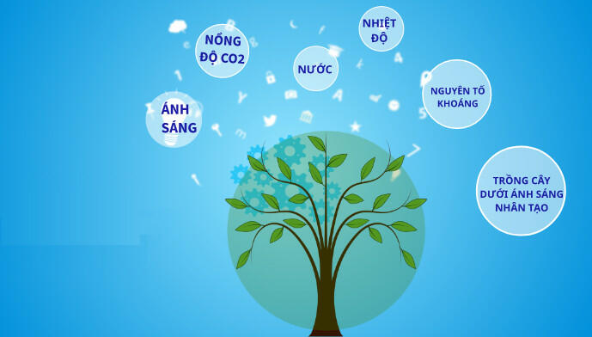
TÌM HIỂU
IV. CÁC NHÂN TỐ ẢNH HƯỞNG ĐẾN QUANG HỢP Ở THỰC VẬT

Slide 26
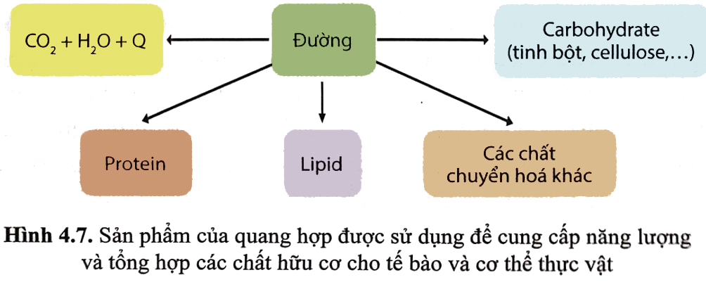
BÀI 4: QUANG HỢP Ở THỰC VẬT
III. VAI TRÒ QUANG HỢP Ở THỰC VẬT
CH1: Giải thích vì sao quang hợp có vai trò quyết định đến năng suất cây trồng?
CH2: QH có vai trò gì đối với thực vật, sinh vật trên trái đất và với sinh quyển

Slide 27
HƯỚNG DẪN TÌM HIỂU NỘI DUNG III.
BÀI 4: QUANG HỢP Ở THỰC VẬT
III. VAI TRÒ QUANG HỢP Ở THỰC VẬT
CH1
CH2
Quang hợp tạo ra các phân tử ?
Các phân tử sinh ra được vận chuyển?
Hợp chất carbon tạo ra từ quá trình quang hợp được sử dụng?
Như vậy có thể thấy, quang hợp có vai trò quyết định?
+ Quang hợp với tổng hợp chất?
+ Quang hợp với việc cung cấp các chất cho thế giới sống?
+ Quang hợp với điều hòa, cân bằng không khí?

Slide 28
TRẢ LỜI/KIẾN THỨC GHI NHỚ
BÀI 4: QUANG HỢP Ở THỰC VẬT
III. VAI TRÒ QUANG HỢP Ở THỰC VẬT
CH1
CH2 | .
Quang hợp tạo ra các phân tử đường. Các phân tử đường được vận chuyển đến tất cả các tế bào của cơ thể thực vật. Khoảng 50% hợp chất carbon tạo ra từ quá trình quang hợp được sử dụng để cung cấp năng lượng cho thực vật thông qua quá trình hô hấp tế bào, phần con lại được sử dụng để tổng hợp các hợp chất hữu cơ tham gia kiến tạo đồng thời dự trữ năng lượng cho tế bào và cơ thể thực vật. Đặc biệt, tinh bột là nguồn dự trữ carbon và năng lượng chính của tế bào và cơ thể thực vật.
Các hợp chất hữu cơ chiếm khoảng 90 - 95% tổng khối lượng vật chất khô của tế bào và cơ thể thực vật, phần còn lại 5 - 10% là các nguyên tố khoáng.
Như vậy có thể thấy, quang hợp có vai trò quyết định đến năng suất cây trồng, hiệu quả của quá trình quang hợp sẽ ảnh hưởng trực tiếp đến năng suất cây trồng.
+ Quang hợp cung cấp nguồn chất hữu cơ đa dạng và phong phú, đáp ứng nhu cầu dinh dưỡng và dưỡng khí của hầu hết các sinh vật trên Trái Đất.
+ Quang hợp ở thực vật tạo ra chất hữu cơ làm nguồn thức ăn cho chính cơ thể thực vật.
+ Quang hợp cung cấp nguồn chất hữu cơ và 0₂, đáp ứng nhu cầu dinh dưỡng và dưỡng khí của hầu hết các sinh vật trên Trái Đất.
+ Khí 0₂ được tạo ra trong quang hợp có ý nghĩa quan trọng đối với sự cân bằng O₂/CO₂ trong khí quyển

Slide 29
Câu hỏi 1:
Một học sinh đã trả lời câu hỏi “Sản phẩm của quang hợp là gì và chúng có vai trò như thế nào đối với sinh giới?”. Có bao nhiêu trả lời sau đây đúng?
I. Sản phẩm của quang hợp là hợp chất hữu cơ C₆H₁₂O₆
II. Quang hợp cung cấp nguồn chất hữu cơ vô cùng đa dạng và phong phú
III. Quang hợp cung cấp nguồn chất hữu cơ là nguyên liệu, nhiên liệu cho các ngành công nghiệp, xây dựng, y dược.
IV. Quang hợp cung cấp nguồn năng lượng lớn duy trì hoạt động của sinh giới.
A. 1. B. 2. C. 3. D. 4.

Slide 30
TÌM HIỂU
IV. MỘT SỐ YẾU TỐ ẢNH HƯỞNG ĐẾN QUANG HỢP Ở THỰC VẬT

Slide 31
CÂU HỎI TÌM HIỂU NỘI DUNG III. Các nhóm chú ý
BÀI 4: QUANG HỢP Ở THỰC VẬT
Nhóm 1: Tìm hiểu ảnh hưởng của ánh sáng tới quang hợp.
Phân tích ảnh hưởng của ánh sáng tới hiệu quả quang hợp.
+ Điểm bù ánh sáng là gì?
+ Điểm bão hòa ánh sáng là gì?
+ Dựa vào ánh sáng chia TV làm mấy nhóm, đó là nhóm nào?

Slide 32
CÂU HỎI TÌM HIỂU NỘI DUNG III. Các nhóm chú ý
BÀI 4: QUANG HỢP Ở THỰC VẬT
Nhóm 2: Tìm hiểu ảnh hưởng của nồng độ CO₂ tới quang hợp.
Phân tích mối quan hệ giữa nồng độ CO₂ và cường độ quang hợp. Điểm bù CO₂ được xác định như thế nào?
** Thực vật C4 có
+ Điểm bão hòa CO2 như thế nào sơ với C3?
+ Điểm bù CO2 như thế nào sơ với C3?

Slide 33
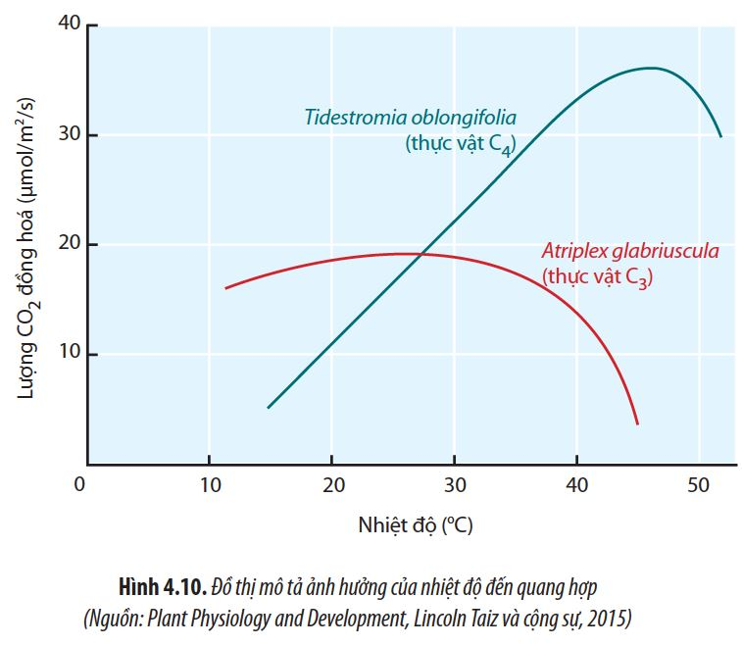
CÂU HỎI TÌM HIỂU NỘI DUNG III. Các nhóm chú ý
BÀI 4: QUANG HỢP Ở THỰC VẬT
III. ẢNH HƯỞNG CỦA CÁC YẾU TỐ NGOẠI CẢNH ĐẾN QUANG HỢP
Nhóm 3: Tìm hiểu ảnh hưởng của nhiệt độ tới quang hợp.
Quan sát Hình hãy phân tích sự ảnh hưởng của nhiệt độ môi trường đến quá trình quang hợp ở thực vật C3 và C4.
Nhiệt độ tối ưu cho quá trình quang hợp phụ thuộc ?
Ngưỡng nhiệt tối ưu của thực vật C3 dao động trong …………….
Ngưỡng nhiệt tối ưu của thực vật C4 , thực vật CAM ường độ quang hợp đạt cực đại ở…………..

Slide 34
CÂU HỎI TÌM HIỂU NỘI DUNG III. Các nhóm chú ý
BÀI 4: QUANG HỢP Ở THỰC VẬT
III. ẢNH HƯỞNG CỦA CÁC YẾU TỐ NGOẠI CẢNH ĐẾN QUANG HỢP
Nhóm 4: Nêu các biện pháp kĩ thuật và công nghệ nâng cao năng suất cây trồng dựa trên cơ sở cải tạo điều kiện môi trường sống.
Yêu cầu:
Cải tạo tiềm năng của cây trồng?
Tăng diện tích lá?
Sử dụng hiệu quả nguồn sáng?

Slide 35
TRẢ LỜI CÂU HỎI Ở NỘI DUNG III/KIẾN THỨC GHI NHỚ
BÀI 4: QUANG HỢP Ở THỰC VẬT
III. VAI TRÒ QUANG HỢP Ở THỰC VẬT
1. ánh sáng (CH1)
Ánh sáng ảnh hưởng trực tiếp và gián tiếp đến quá trình quang hợp.
+ Trực tiếp đến phản ứng phân li nước và mức độ kích thích của các phân tử diệp lục
+ Gián tiếp ảnh hưởng đến hàm lượng CO₂ trong tế bào (Ảnh hưởng đến sự đóng mở của khí khổng)
Cường độ ánh sáng, thành phần quang phổ và thời gian chiếu sáng đều ảnh hưởng đến quá trình quang hợp ở thực vật.
* Ở cường độ ánh sáng mà cường độ quang hợp và hô hấp bằng nhau thì gọi là điểm bù ánh sáng.
* Hiệu quả của quang hợp tăng khi tăng cường độ ánh sáng và đạt giá trị cực đại ở điểm bão hòa ánh sáng, (nếu vượt qua điểm bão hòa ánh sáng, cường độ quang hợp không tăng mà có thể bị giảm)
* Chia TV làm 2 nhóm: nhóm ưa sáng, nhóm ưa bóng.

Slide 36
TRẢ LỜI CÂU HỎI Ở NỘI DUNG III/KIẾN THỨC GHI NHỚ
BÀI 4: QUANG HỢP Ở THỰC VẬT
III. VAI TRÒ QUANG HỢP Ở THỰC VẬT
2. Nồng độ CO₂ (CH2)
Mối quan hệ giữa nồng độ CO₂ với cường độ quang hợp:
+ Khi tăng nồng độ CO₂ thì cường độ quang hợp cũng tăng tỉ lệ thuận, sau đó tăng chậm cho tới khi đến giá trị bão hòa (nồng độ CO₂ khoảng 0,06 - 0,1%).
CĐ QH_{max} khi tăng nồng độ CO₂ và khi đó CĐ QH sẽ không tăng nữa dù có tăng CO₂
Điểm bù CO₂ là nồng độ CO₂ mà tại đó lượng CO₂ sử dụng cho quá trình quang hợp tương đương với lượng CO₂ tạo ra trong quá trình hô hấp.
CĐ QH sử dụng CO₂ = CĐ HH thải CO₂
** Thực vật C4 có điểm bão hòa CO2 thấp hơn C3, điểm bù CO2 thấp hơn C3 dẫn đến cường độ quang hợp cao hơn

Slide 37
TRẢ LỜI CÂU HỎI Ở NỘI DUNG III/KIẾN THỨC GHI NHỚ
BÀI 4: QUANG HỢP Ở THỰC VẬT
III. VAI TRÒ QUANG HỢP Ở THỰC VẬT
3. Nhiệt độ (CH3)
Nhiệt độ tối ưu cho quá trình quang hợp phụ thuộc vào loài thực vật và môi trường sống của chúng. Thông thường, khi các nhân tố môi trường khác ở điều kiện thuận lợi, cường độ quang hợp tăng khi tăng nhiệt độ. Khi vượt qua ngưỡng nhiệt tối ưu, cường độ quang hợp bắt đầu giảm.
Ngưỡng nhiệt tối ưu của thực vật C3 dao động trong (khoảng 25 – 30ºC)
Ngưỡng nhiệt tối ưu của thực vật C4 , thực vật CAM ường độ quang hợp đạt cực đại ở nhiệt độ cao hơn 40ºC

Slide 38
TRẢ LỜI CÂU HỎI Ở NỘI DUNG III/KIẾN THỨC GHI NHỚ
BÀI 4: QUANG HỢP Ở THỰC VẬT
III. VAI TRÒ QUANG HỢP Ở THỰC VẬT
4. Biện pháp kĩ thuật và công nghệ nâng cao năng suất cây trồng (CH4)
Cải tạo tiềm năng của cây trồng: Tăng hiệu suất quang hợp bằng cách chọn tạo giống có cường độ quang hợp cao, chọn tạo giống cây kết hợp với biện pháp canh tác để sản phẩm quang hợp phân bố chủ yếu vào các bộ phận giá trị kinh tế (hạt, củ, hoặc thân, ...)
Tăng diện tích lá: Thực hiện biện pháp như tưới nước và bón phân hợp lí để lá sinh trưởng tốt, kết hợp với việc chăm sóc và loại bỏ sự cạnh tranh dinh dưỡng của những loài cỏ dại, các loài sinh vật ăn lá hoặc gây bệnh cho lá.
Sử dụng hiệu quả nguồn sáng: Chọn giống cây có thời gian sinh trưởng phù hợp với thời gian chiếu sáng và nhiệt độ ở các mùa khác nhau. Tăng diện tích tiếp xúc của lá cây với ánh sáng bằng cách bố trí hàng, luống phù hợp.

Slide 39
Câu hỏi 1:
Yếu tố ngoại cảnh (nhiệt độ) ảnh hưởng đến cường độ quang hợp, có bao nhiêu phát biểu đúng về tác động của nhiệt độ đến quang hợp?
I. Nhiệt độ tăng thì cường độ quang hợp tăng và không có giới hạn.
II. Tất cả các loại thực vật điều có khả năng thích nghi nhiệt độ giống nhau.
III. Cường độ quang hợp tăng và thường đạt cực đại khi nhiệt độ tăng và đạt nhiệt độ tối ưu, sau đó giảm dần.
IV. Cường độ quang hợp các nhóm thực vật giống nhau khi thay đổi nhiệt độ.
A. 1. B. 2. C. 3. D. 4.

Slide 40
Câu hỏi 2:
Yếu tố ngoại cảnh (CO₂) ảnh hưởng đến cường độ quang hợp, có bao nhiêu phát biểu đúng về tác động của CO₂ đến quang hợp?
I. Nồng độ CO₂ tỉ lệ thuận với cường độ quang hợp.
II. Điểm bão hoà CO₂ là điểm mà ở đó nếu nồng độ CO₂ tăng lên thì cường độ quang hợp cũng tăng.
III. Điểm bù CO₂ là nồng độ CO₂ tối thiểu mà tại đó cường độ quang hợp bằng cường độ hô hấp.
IV. Tất cả các loại thực vật điều có điểm bảo hòa và điểm bu CO₂ giống nhau.
A. 1. B. 2. C. 3. D. 4.

Slide 41
Câu hỏi 3:
Yếu tố ngoại cảnh (ánh sáng) ảnh hưởng đến cường độ quang hợp, có bao nhiêu phát biểu đúng về tác động của ánh sáng đến quang hợp?
I. Điểm bù ánh sáng là cường độ ánh sáng mà tại đó cường độ quang hợp bằng cường độ hô hấp
II. Điểm bão hoà ánh sáng là cường độ ánh sáng mà tại đó cường độ quang hợp đạt cao nhất.
III. Tia sáng có độ dài bước sóng khác nhau sẽ không có ảnh hưởng đến cường độ quang hợp.
IV. Cường độ ánh sáng càng cao thì hiệu suất quang hợp càng tăng.
A. 1. B. 2. C. 3. D. 4.

Slide 42
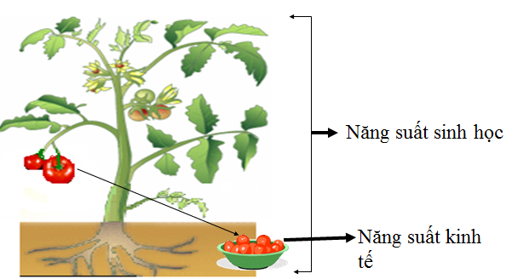
TÌM HIỂU
V. THỰC HÀNH

Slide 43
Thí nghiệm các nhóm lần lượt làm đủ 4 thí nghiệm
BÀI 4: QUANG HỢP Ở THỰC VẬT
GV cho HS tiến hành các bước thí nghiệm theo hướng dẫn SGK.
TN1
TN2
TN3
TN4
Thí nghiệm 1: Quan sát được lục lạp trong tế bào thực vật
Thí nghiệm 2: Nhận biết tách chiết các sắc tố trong lá cây
Thí nghiệm 3: Thí nghiệm tìm hiếu sự hình thành tinh bột trong quá trình quang hợp
Thí nghiệm 4: Thí nghiệm tìm hiểu sự thải oxygen trong quá trình quang hợp

Slide 44
HƯỚNG DẪN TỪNG THÍ NGHIỆM
BÀI 4: QUANG HỢP Ở THỰC VẬT
Thí nghiệm | Phân chia thực hành | Cách tiến hành | Báo cáo kết quả
Thí nghiệm 1: Quan sát được lục lạp trong tế bào thực vật | Từng nhóm làm |  | .
- Nhỏ một giọt nước lên lam kính và dãn mỏng.
- Dùng panh lấy lá rong cho lên lam kính chỗ giọt nước được dãn mỏng.
- Quan sát ở vật kính 10X sau đó chuyển sang vật kính 40X
- Để quan sát lục lạp trong tế bào lá rong cúc (hình 4.10).
- Về hình ảnh quan sát được vào vở hoặc chụp ảnh kết
Học sinh trình bày (hình vẽ hoặc ảnh chụp) và giải thíchcác kết qủa thu được

Slide 45
HƯỚNG DẪN TỪNG THÍ NGHIỆM
BÀI 4: QUANG HỢP Ở THỰC VẬT
Thí nghiệm | Phân chia thực hành | Cách tiến hành | Báo cáo kết quả
Thí nghiệm 2: Nhận biết tách chiết các sắc tố trong lá cây | Từng nhóm làm
- Cân 1,5 g mẫu vật.
- Dùng kéo cắt nhỏ mẫu vật.
- Cho mẫu lá cắt nhỏ vào cối và nghiền nát bằng chày.
- Bổ sung 15 mL dung môi ethanol 90% vào mẫu thí nghiệm và 15 mL nước cất vào mẫu đối chứng.
- Lọc qua phễu và thu dịch qua lọc bằng cốc đong.
- Cho miếng giấy lọc vào cốc đong đựng dịch chiết mẫu thí nghiệm và mẫu đối chứng,
- Đề khoảng 15 phút, sau đó lấy miếng giấy ra và hong khô.
- Quan sát dịch lọc, miếng giấy lọc sau khi kết thúc thí nghiệm, chụp ảnh dịch lọc và miếng giấy lọc thu được.
Nhóm thí nghiệm bày các kết quả thu được trên tìrng loại lá và cho nhận xét về màu sắc của các dịch lọc và miếng giấy lọc thu được ở các mẫu thí nghiệm và mẫu đối chứng

Slide 46
HƯỚNG DẪN TỪNG THÍ NGHIỆM
BÀI 4: QUANG HỢP Ở THỰC VẬT
Thí nghiệm | Phân chia | Cách tiến hành | Báo cáo kết quả
Thí nghiệm 3: Thí nghiệm tìm hiếu sự hình thành tinh bột trong quá trình quang hợp | Nhóm 1, nhóm 2
Để chậu trồng cây khoai lang trong tối 2 ngày.
Dùng giấy màu và kẹp bọc kín một phần phiến lá khoai
Để chậu cây ngoài ánh sáng khoảng 4-6 giờ.
Tháo bỏ giấy màu ờ lá khoai lang.
- Cho lá cây (có bọc giấy màu và không bọc giấy màu) vào cốc đong loại 250 ml có chứa dung môi ethanol 90%.
- Cho cốc đong 250 ml chứa dung dịch ethanol và lá cây vào cốc đong 500 ml chứa 200 mL nước, đặt lên giá có lưới chịu nhiệt, đun cách thuỷ trên ngọn lưa đèn cồn và đê sôi trong 5 phút
Lấy lá cây ra khỏi cốc và rửa lá cây trong dung dịch nước ấm.
Cho lá cây vào cốc đong có chứa dung dich 0,5% iodine.
Quan sát màu sắc của phiến lá, chụp ảnh kết quả thu được.
Nhóm thực hiện bày các kết quả thu được, nhận xét màu sắc của phiên lá bọc giấy màu và không bọc giấy màu

Slide 47
HƯỚNG DẪN TỪNG THÍ NGHIỆM
BÀI 4: QUANG HỢP Ở THỰC VẬT
Thí nghiệm | Phân chia TH | Cách tiến hành | Báo cáo kết quả
Thí nghiệm 4: Thí nghiệm tìm hiểu sự thải oxygen trong quá trình quang hợp | Từng nhóm làm
Cho hai cành rong có kích thước tương tự nhau vào hai ống nghiệm khác nhau (Chú ý cho phần lớn cành rong vào trong ống nghiệm và để dư khoảng 1 cm bên ngoài).
Đổ ngập nước đến miệng ống nghiệm.
Dùng ngón tay cái bịt chặt miệng ống nghiệm rồi úp ngược hai ống nghiệm đưa vào hai cốc đong, thả tay ra, tránh tạo bọt khí trong ống nghiệm
Để hai cốc đong chứa ống nghiệm vào hai vị trí khác nhau, một cốc đong trong tối (cốc đối chứng), một cốc đong ngoài ánh sáng (cốc thí nghiệm).
Sau 5 giờ, quan sát hiện tượng xảy ra trong hai ống nghiệm, chụp ảnh kết quả thí nghiệm.
Lấy rong ra khỏi hai ống nghiệm, dùng nút cao su bịt miệng ống nghiệm rồi lấy ra khỏi cốc nước.
Đốt que tăm, mở nút cao su và lập tức cho tàn lửa đỏ vào miệng ống nghiệm.
Quan sát hiện tượng xảy ra dổi với tàn lửa ở hai ống nghiệm.
Học sinh trình bày và giải thích các kết quả thu đuợc..

Slide 48
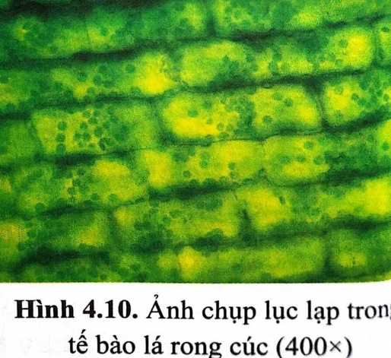
THÍ NGHIỆM 1 & KẾT LUẬN
BÀI 4: QUANG HỢP Ở THỰC VẬT
TN1 | Thí nghiệm 1: Quan sát được lục lạp trong tế bào thực vật
Học sinh trình bày (hình vẽ hoặc ảnh chụp) và giải thích các kết quả thu được qua thí nghiêm

Slide 49
THÍ NGHIỆM 2 & KẾT LUẬN
BÀI 4: QUANG HỢP Ở THỰC VẬT
TN2 | Thí nghiệm 2: Nhận biết tách chiết các sắc tố trong lá cây
Học sinh trình bày các kết quả thu được trên từng loại lá và cho nhận xét về màu sắc của các dịch lọc và miếng giấy lọc thu được ở các mẫu thí nghiệm và mẫu đối chứng
Kết quả và thảo luận: Miếng giấy lọc ở cốc đong đựng mẫu thí nghiệm có xuất hiện màu xanh, miếng giấy lọc ở cốc đong đựng mẫu đối chứng không dính màu
Kết luận: trong cốc cồn (thí nghiệm) có màu sắc đậm hơn chứng tỏ độ hòa tan của các sắc tố trong cồn mạnh hơn là độ hòa tan các sắc tố trong nước

Slide 50
THÍ NGHIỆM 3 & KẾT LUẬN
BÀI 4: QUANG HỢP Ở THỰC VẬT
TN3 | Thí nghiệm 3: Thí nghiệm tìm hiếu sự hình thành tinh bột trong quá trình quang hợp
Kết quả sự tạo thành tinh bột: Phần lá bị bịt giấy đen không có phản ứng đổi màu với dung dịch iodine, phần lá không bị bịt giấy đen có phản ứng đổi màu với dung dịch iodine.
Giải thích: Tiến hành bịt một phần lá thí nghiệm bằng băng giấy màu đen nhằm: ngăn cản quá trình quang hợp ở phần lá bị bịt băng đen.
Phần lá bị bịt giấy đen: lá không thể quang hợp, tổng hợp chất hữu cơ. Lá không tích trữ được tinh bột nên không có phản ứng đổi màu với dung dịch iodine.
Phần lá không bị bịt giấy đen: lá có thể quang hợp, tổng hợp chất hữu cơ. Lá tích trữ được tinh bột nên có phản ứng đổi màu với dung dịch iodine.

Slide 51
THÍ NGHIỆM 4 & KẾT LUẬN
BÀI 4: QUANG HỢP Ở THỰC VẬT
TN4 | Thí nghiệm 4: Thí nghiệm tìm hiểu sự thải oxygen trong quá trình quang hợp
Kết quả sự thải oxygen: Ống nghiệm ở ngoài sáng có xuất hiện bọt khí, ống nghiệm ở trong tối không có bọt khí
Giải thích: Chất khí được thải ra chính là khí oxygen. Do cốc thuỷ tinh được chiếu ánh sáng nên cành rong đuôi chó ở cốc đó sẽ tiến hành quang hợp thải ra khí oxygen. Oxygen nhẹ hơn nước nên sẽ tạo thành bọt khí nổi lên trên.

Slide 52
LUYỆN TẬP

Slide 53
Câu hỏi 2:
Khái niệm quang hợp nào dưới đây là đúng?
A. Quang hợp là quá trình mà thực vật sử dụng năng lượng ánh sáng mặt trời để tổng hợp chất hữu cơ (đường glucôzơ) từ chất vô cơ (chất khoáng và nước).
B. Quang hợp là quá trình mà thực vật có hoa sử dụng năng lượng ánh sáng mặt trời để tổng hợp chất hữu cơ (đường glucôzơ) từ chất vô cơ (CO₂ và nước).
C. Quang hợp là quá trình mà thực vật sử dụng năng lượng ánh sáng mặt trời để tổng hợp chất hữu cơ (đường galactôzơ) từ chất vô cơ (CO₂ và nước).
D. Quang hợp là quá trình sử dụng năng lượng ánh sáng mặt trời được diệp lục hấp thụ để tổng hợp chất hữu cơ (đường glucôzơ) từ chất vô cơ (CO₂ và nước), đồng thời giải phóng O₂.

Slide 54
Câu hỏi 2:
Các thylacoid không chứa?
A. Hệ các sắc tố.
B. Các trung tâm phản ứng.
C. Các chất chuyền điện tử.
D. Enzyme carboxy hoá.

Slide 55
Câu hỏi 3:
Vì sao lá cây có màu xanh lục?
A. Vì diệp lục a hấp thụ ánh sáng màu xanh lục.
B. Vì diệp lục b hấp thụ ánh sáng màu xanh lục.
C. Vì nhóm sắc tố phụ (carotenoid) hấp thụ ánh sáng màu xanh lục.
D. Vì hệ sắc tố không hấp thụ ánh sáng màu xanh lục.

Slide 56
Câu hỏi 4:
Trong quá trình quang hợp, cây lấy nước chủ yếu từ:
A. Nước thoát ra ngoài theo lỗ khí được hấp thụ lại.
B. Nước được rễ cây hút từ đất đưa lên lá qua mạch gỗ của thân và gân lá.
C. Nước được tưới lên lá thẩm thấu qua lớp tế bào biểu bì vào lá
D. Hơi nước trong không khí được hấp thụ vào lá qua lỗ khí.

Slide 57
Câu hỏi 4:
Cây xương rồng, thuốc bỏng, ... thường sinh trưởng và phát triển chậm hơn so với các cây thuộc nhóm thực vật C₃, C₄. Có bao nhiêu giải thích sau đây đúng?
I. Điều kiện sống của chúng quá khắc nghiệt do vậy chúng là các loại cây phát triển chậm khi so sánh với các loài thực vật khác.
II. Là thực vật C₃ nên khả năng đồng hóa Carbon chậm hơn.
III. Là thực vật C₄ nên khả năng đồng hóa Carbon chậm hơn.
IV. Thuộc loại thực vật CAM có khả năng giữ nước rất tốt, có quá trình quang hợp gần giống với thực vật C₄ nhưng là các loại cây phát triển chậm khi so sánh với các loài thực vật khác.
A. 1. B. 2. C. 3. D. 4.

Slide 58
VẬN DỤNG

Slide 59
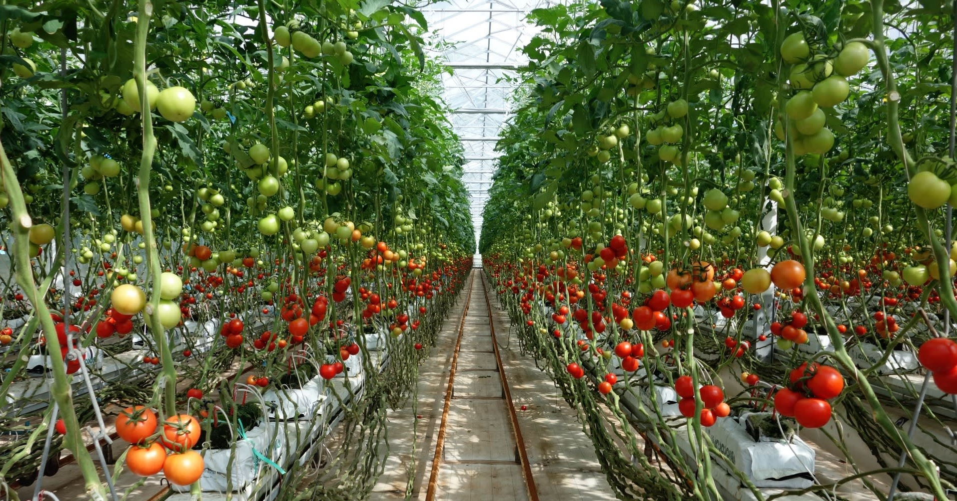
BÀI 4: QUANG HỢP Ở THỰC VẬT
GV yêu cầu HS làm việc cá nhân để trả lời các câu hỏi cuối bài:
1. Tại sao các cây xương rồng, thuốc bỏng,... thường sinh trưởng và phát triển chậm hơn so với các cây thuộc nhóm thực vật C3, C4?
2. Tại sao trong trồng trọt người ta thường trồng xen cây có điểm bù ánh sáng thấp với cây có điểm bù ánh sáng cao? Lấy ví dụ.
3. Trong trồng trọt, muốn tăng năng suất và chất lượng cây trồng như khoai tây, khoai lang, sắn dây, mía, củ cải đường,... thông qua quang hợp, cần áp dụng các biện pháp kĩ thuật nào?

Slide 60
BÀI 4: QUANG HỢP Ở THỰC VẬT
1. Các cây xương rồng, thuốc bỏng,…sống ở điều kiện khí hậu khô hạn. Để hạn chế sự thoát hơi nước, khí khổng của các thực vật này sẽ đóng vào ban ngày và mở vào ban đêm để CO₂ khuếch tán vào bên trong tế bào thịt lá. Vì vậy năng suất sinh học các cây này thấp, dẫn đến chúng sinh trưởng và phát triển chậm hơn so với các cây thuộc nhóm thực vật C3, C4
2. Việc trồng xen canh các cây ưa sáng và cây ưa bóng sẽ giúp tận dụng tối đa nguồn ánh sáng, chất dinh dưỡng trên một diện tích trồng trọt mà vẫn đảm bảo năng suất do cây ưa sáng cần nhiều ánh sáng sẽ ở phía tầng trên còn cây ưa bóng cần ít ánh sáng hơn sẽ ở tầng dưới.
VD: trồng xen giữa cây ngô và cây đậu.
3. Các biện pháp tăng năng suất cây trồng thông qua điều khiển quá trình quang hợp:
- Tăng diện tích lá (tăng diện tích tiếp nhận ánh sáng): bón phân tưới nước hợp lí, sử dụng kĩ thuật chăm sóc phù hợp cho từng loại cây trồng.
- Tăng cường độ quang hợp: cung cấp nước, bón phân, chăm sóc hợp lí tạo điều kiện cho cây hấp thụ và chuyển hóa năng lượng mặt trời một cách có hiệu quả.
- Tăng hệ số kinh tế:
+ Chọn giống cây có sự phân bố sản phẩm quang hợp vào các bộ phận có giá trị kinh tế (hạt, củ,…) với tỉ lệ cao.
+ Bón phân hợp lí.

Slide 61
BẤM TRỞ LẠI

Slide 62
BẤM TRỞ LẠI

Slide 63
BẤM TRỞ LẠI

Slide 64
BẤM TRỞ LẠI

Slide 65
BẤM TRỞ LẠI

Slide 66
BẤM TRỞ LẠI

Slide 67
BẤM TRỞ LẠI

Slide 69
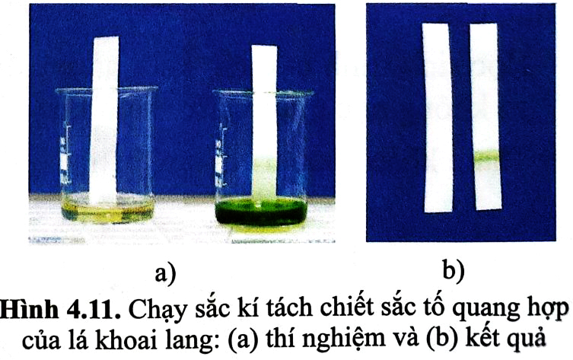

Slide 70
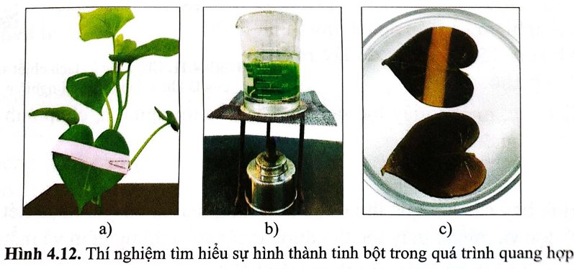

Slide 71
